Slide 1
Hvorfor utvide klasserommet? B – Samarbeid
Modul 1

Slide 2
Mål
Målet med denne modulen er å skape forståelse for og gi erfaring med hvorfor lærer bør bruke flere læringsarenaer i undervisninga – utvide klasserommet.

Slide 3
Tidsplan for denne økta
Aktivitet | Tid
Gruppearbeid knyttet til forarbeid | 15 min
Aktivitet | 50 min
Faglig påfyll | 10 min
Planlegg undervisning | 15 min
Totalt | 90 min

Slide 4
Gruppearbeid knyttet til forarbeid
15 minutter

Slide 5
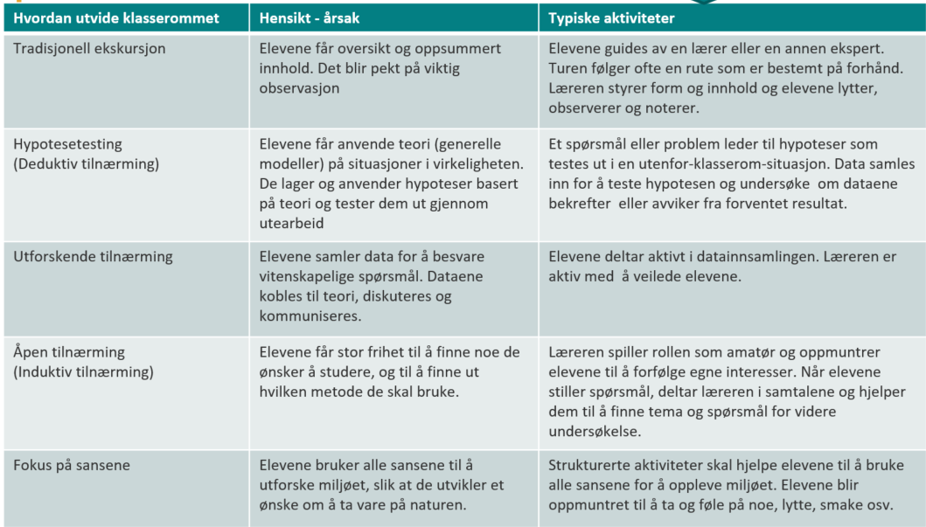
Diskuter notatene fra forarbeidet (10 min)
Jobb i par
Hvilke arenaer utenfor klasserommet dere har brukt i undervisninga?
Hvorfor brukte dere disse?
Hvor vil dere plassere det i skjemaet «Ulike måter å utvide klasserommet»?

Slide 6
Oppsummer i plenum (5 min)
1. Hvilke arenaer?
2. Hvorfor?
3. Beskrivelse fra tabell?
Hvordan utvide klasserommet | Hensikt - årsak | Typiske aktiviteter
Tradisjonell ekskursjon | Elevene får oversikt og oppsummert innhold. Det blir pekt på viktig observasjon | Elevene guides av en lærer eller en annen ekspert. Turen følger ofte ei rute som er bestemt på forhånd. Læreren styrer form og innhold og elevene lytter, observerer og noterer.
Hypotesetesting (Deduktiv tilnærming) | Elevene får anvende teori (generelle modeller) på situasjoner i virkeligheten. De lager og anvender hypoteser basert på teori og tester dem ut gjennom utearbeid | Et spørsmål eller problem leder til hypoteser som testes ut i en utenfor-klasserom-situasjon. Data samles inn for å teste hypotesen og undersøke om dataene bekrefter eller avviker fra forventet resultat.
Utforskende tilnærming | Elevene samler data for å besvare vitenskapelige spørsmål. Dataene kobles til teori, diskuteres og kommuniseres. | Elevene deltar aktivt i datainnsamlinga. Læreren er aktiv med å veilede elevene.
Åpen tilnærming (Induktiv tilnærming) | Elevene får stor frihet til å finne noe de ønsker å studere, og til å finne ut hvilken metode de skal bruke. | Læreren spiller rollen som amatør og oppmuntrer elevene til å forfølge egne interesser. Når elevene stiller spørsmål, deltar læreren i samtalene og hjelper dem til å finne tema og spørsmål for videre undersøkelse.
Fokus på sansene | Elevene bruker alle sansene til å utforske miljøet, slik at de utvikler et ønske om å ta vare på naturen. | Strukturerte aktiviteter skal hjelpe elevene til å bruke alle sansene for å oppleve miljøet. Elevene blir oppmuntret til å ta og føle på noe, lytte, smake osv.
Modifisert fra Frøyland og Remmen 2019

Slide 7
Aktivitet
50 minutter

Slide 8
Utvidet klasserom aktivitet – stedsanalyse
Dere skal gjennomføre en stedsanalyse av skolegården.
Oppdraget i stedsanalysen er å vurdere miljøkvaliteten i skolegården ved hjelp av følgende dimensjoner: atmosfære, hydrosfære, litosfære og biosfære.
For å vurdere dimensjonene skal dere bruke en skala fra 0 til 10, der 0 regnes som den dårligste kvaliteten og 10 som den beste.
Dere skal selv velge hvilke observasjoner (altså kriterier) dere vil bruke når dere skal vurdere kvaliteten til hver dimensjon.
Bildet: Arek Socha, Pixabay
Hentet fra https://www.earthlearningidea.com/PDF/188_Norwegian.pdf

Slide 9
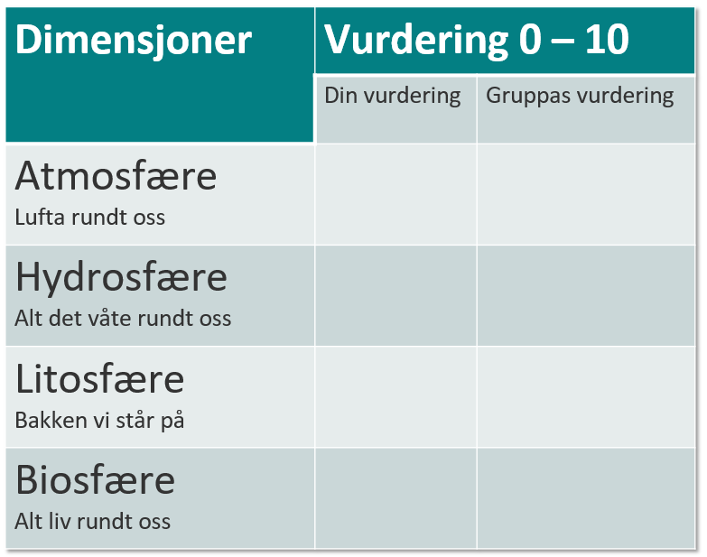
Utvidet klasserom aktivitet – stedsanalyse
Del dere inn i grupper på tre.
Hver person skal ha en utskrift av skjemaet «Stedsanalyse».
Aktiviteten dere skal gjennomføre er tredelt:
Inne: Forarbeid i gruppa (10 min)
Ute: Stedsanalyse individuelt (10 min)
Inne: Etterarbeid i gruppa (10 min)

Slide 10
Forarbeid i gruppa Stedsanalyse av skolegården (10 min)
Diskuter i gruppa:
Hvilke observasjoner (altså kriterier) skal dere se etter for hver dimensjon?
Hvordan skal dere bruke observasjonene til å avgjøre kvaliteten til dimensjonene? (0 regnes som den dårligste kvaliteten og 10 som den beste)

Slide 11
Ute i skolegården individuelt Stedsanalyse i «skolegården» (10 min)
Ta med tabellen ut.
Gå rundt alene, observer omgivelsene og registrer et poeng for hver dimensjon.

Slide 12
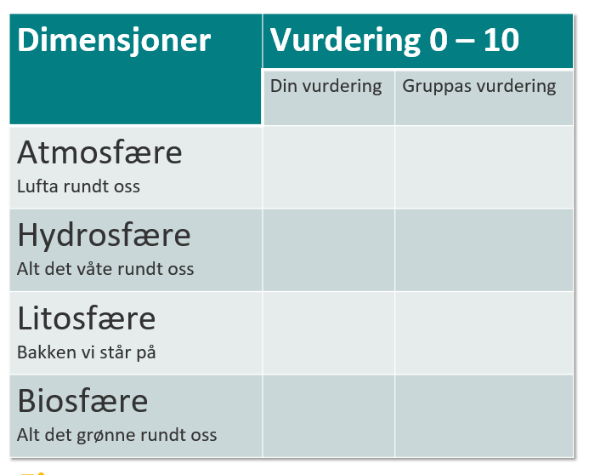
Etterarbeid i gruppa Stedsanalyse av skolegården (10 min)
Sammenlign de utfylte tabellene deres.
Diskuter og bli enige om hvor mange poeng de ulike dimensjonene skal ha og noter dette i høyre kolonne i tabellen.
Summer opp poengene fra de fire dimensjonene slik at gruppas vurdering av skolegården får ett poeng.
Velg en person fra gruppa som deler i plenum.
=

Slide 13
Plenumsoppsummering (10 min)
Sammenlign gruppenes poengsum.
Plukk ut gruppa med høyest poeng og be gruppa om å fortelle hvilke observasjoner (kriterier) de har valgt og hvordan de har brukt dem til å gi hver dimensjon et poeng.
Gjør det samme med gruppa som har lavest poeng.
Diskuter
Hva er forskjellene mellom dem?
Hva forteller denne sammenligninga om kvaliteten på dataene deres?

Slide 14
Tenk (2 min)
Stedsanalysen er et eksempel på hvordan en lærer kan utvide klasserommet
Bruk skjemaet «Ulike måter å utvide klasserommet».
Vurder hvilken beskrivelse som passer best til stedsanalysen og begrunn.

Slide 15
Plenum (5 min)
Bruk skjemaet «Ulike måter å utvide klasserommet».
Del med hverandre hvilken beskrivelse dere synes passer best til stedsanalysen.

Slide 16
Oppsummering 1
Når dere gjennomførte stedsanalysen gjennomførte dere for- og etterarbeid til utearbeidet.
Både forarbeid og etterarbeid hang nøye sammen med utearbeidet – slik blir undervisninga i klasserommet utvidet til arena utenfor – og klasserommet utvides.
Å utvide klasserommet behøver ikke å ta mye tid eller foregå langt fra skolen.
Hensikten med aktiviteten er å:
øve på å samle inn data om lokalmiljøet og øve på å vurdere de innsamlede dataene kritisk
øve på å kombinere inne- og utearbeid
erfare at det å utvide klasserommet ikke behøver å ta for mye tid

Slide 17
Oppsummering 2 – overføringsverdien
En stedsanalyse kan kombineres med andre mer vitenskapelige vurderinger og brukes i kommunens arealplanlegging, og når veier, bebyggelser skal planlegges.
Stedsanalyse kan gjennomføres flere steder i nærmiljøet som bygater, skogholt, ved sjøen osv.
Dimensjonene i denne stedsanalysen er hentet fra geofag og biologi, men dere kan velge andre dimensjoner.
Når dere gjennomførte denne aktiviteten gjorde dere flere praksiser og arbeidsmåter som:
Planla undersøkelsen
Gjennomførte observasjoner
Samlet inn data og analyserte dem
Presenterte data og diskuterte resultatene

Slide 18
Faglig påfyll
10 minutter

Slide 19
Hvorfor utvide klasserommet? Hva sier læreplanen?
3.1 Et inkluderende læringsmiljø:
Ved å bruke varierte læringsarenaer kan skolen gi elevene praktiske og livsnære erfaringer som fremmer motivasjon og innsikt.
Lokalmiljøets og samfunnets engasjement kan bidra positivt til skolens utvikling ...
3.4 Opplæring i lærebedrift og arbeidsliv:
Opplæring i lærebedrift er en del av opplæringsløpet til lærlinger, lærekandidater og praksisbrevkandidater …
Overordnet del, kap. 3 Prinsipper for skolens praksis

Slide 20
Hvorfor utvide klasserommet? Hva sier forskninga?
Forskning viser at man kan oppnå mange fordeler gjennom å bruke andre læringsarenaer i undervisninga:
Elevene får en større forståelse av sammenhengen mellom teori og praksis.
Elevene får autentiske erfaringer.
Det gjør stoffet mer relevant.
Elevene blir mer aktive.
Elevene blir mer motiverte.
Elevene får bedre innsikt i yrkesmuligheter.
Elevene får sosialt utbytte som samarbeid og kommunikasjon.
TENK (1 min):
Er det noen du savner?
PLENUM (1 min):
Er det noen du savner?
Archer, DeWitt, & Dillon, 2014; Braund & Reiss, 2006; Frøyland & Remmen, 2019; Maskall & Stokes, 2008,

Slide 21
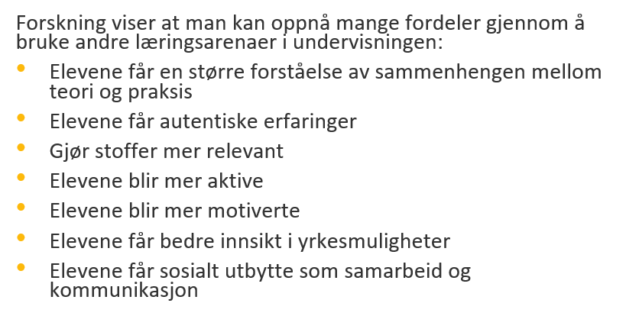
Tenk (2 min)
Bruk skjemaet «Ulike måter å utvide klasserommet» og vurder sammenhengen mellom skjemaet og fordelen med å utvide klasserommet?

Slide 22
Plenum (3 min)
Del tankene dine:
Hvordan vurderer du sammenhengen mellom skjemaet og fordelen med å utvide klasserommet?

Slide 23
Når du skal utvide klasserommet? – Et viktig spørsmål
Hva er det unike med arenaen utenfor klasserommet?
Hva kan elevene gjøre og erfare der som de ikke kan i klasserommet?
Hvordan legge opp til en progresjon i undervisning som foregår både i klasserommet og utenfor klasserommet?
Hva er hensikten med å utvide klasserommet (se skjema «Ulike måter å utvide klasserommet»)?

Slide 24
Planlegg undervisning
15 minutter

Slide 25
Planlegg stedsanalyse med elevene – tilpass undervisninga
Velg ei undervisningsøkt der det passer å gjennomføre en stedsanalyse.
Formuler et oppdrag.
Velg dimensjoner – bruk gjerne de samme.

Slide 26
Planlegg stedsanalyse med elevene – opplegget
Forarbeid
Gå gjennom skjemaet
Be elevene om å diskutere i gruppa:
hvilke observasjoner (altså kriterier) de skal se etter for hver dimensjon?
hvordan de skal bruke observasjonene til å avgjøre kvaliteten til dimensjonene (0 regnes som den dårligste kvaliteten og 10 som den beste)
Ute
Be elevene gjøre analysen først alene, observer omgivelsene og registrer et poeng for hver dimensjon i tabellen
Deretter skal elevene diskutere i gruppe og bli enige om hvilke poeng de gir hver dimensjon
Etterarbeid
Sammenlign gruppenes poengsum
Plukk ut gruppa med høyest poeng og be gruppa om å fortelle hvilke observasjoner (kriterier) de har valgt og hvordan de har brukt dem til å gi hver dimensjon et poeng.
Gjør det samme med gruppe som har lavest poeng.
Hva er forskjellene mellom dem?
Hva forteller denne sammenligninga om kvaliteten på dataene deres?

Slide 27
Planlegg stedsanalyse med elevene – analysen
Etter gjennomføring:
Tenk over hvordan aktiviteten bidro til elevens motivasjon og læring.
Velg noen eksempler som du deler med dine kollega.

Slide 28
Hvorfor utvide klasserommet? D – Etterarbeid
Modul 1

Slide 29
Mål
Målet med denne modulen er å skape forståelse for og gi erfaring med hvorfor lærer bør bruke flere læringsarenaer i undervisninga – utvide klasserommet.

Slide 30
Tidsplan for denne økta
Aktivitet | Tid
Del erfaringer i grupper | 20 min
Oppsummer i plenum | 10 min
Tenk-par-del | 12 min
Veien videre | 3 min
Totalt | 45 min

Slide 31
Del erfaringer i grupper (20 min)
Del erfaringene fra utprøvinga med å utvide klasserommet:
Hvilket fag og tema inkluderte dere stedsanalysen i?
Beskriv gjennomføringa – hva observerte dere, hva fant dere?
Hvordan reagerte elevene – gi eksempler på elevers motivasjon og læring?
Noter punkter fra diskusjonen som dere vil dele med de andre.

Slide 32
Oppsummer i plenum (10 min)
Hver gruppe deler sine punkter med de andre deltakerne.

Slide 33
Mål
Husker du målet med denne modulen?
Målet med denne modulen er å skape forståelse for og gi erfaring med hvorfor lærer bør bruke flere læringsarenaer i undervisninga – utvide klasserommet.
Skjemaet «Ulike måter å utvide klasserommet» er et didaktisk verktøy som kan være en støtte når man utvider klasserommet.

Slide 34
Tenk-par-del (12 min)
Hvordan kan du bruke skjemaet «Ulike måter å utvide klasserommet» i fremtidig undervisningspraksis?
Tenk (2 min)
Diskuter i par (5 min)
Del i plenum (5 min)

Slide 35
Veien videre (3 min)
Se gjennom Introduksjon og A – Forarbeid for neste modul.

Slide 36
Kilder
Anderson, D., Kisiel, J., & Storksdieck, M. (2006). Understanding Teachers’ Perspectives on Field Trips: Discovering Common Ground in Three Countries. Curator: The Museum Journal, 49(3), 365–386.
Archer, L., DeWitt, J., & Dillon, J. (2014). “It didn’t really change my opinion”: exploring what works, what doesn’t and why in a school science, technology and mathematics careers intervention. Research in Science and Technological Education, 32(1), 35–55.
Braund, M., & Reiss, M. (2006). Towards a more authentic science curriculum: The contribution of out-of-school learning. International Journal of Science Education, 28(12), 1373–1388.
Frøyland, M. & Remmen, K.B (2019) Utvidet klasserom. Universitetsforlaget
Lektor2: Resultater fra elev- og lærerundersøkelser, ikke publisert ennå.
Maskall, J., & Stokes, A. (2008). Designing Effective Fieldwork for the Environmental and Natural Sciences. Plymouth, Storbritannia: GEES Subject Centre Learning and Teaching Guide.
Moreno, N. (2005). Science education partnerships: Being realistic about meeting expectations. Cell Biology Education, 4, 30–32.
Tal, R., Bamberger, Y., & Morag, O. (2005). Guided school visits to natural history museums in Israel: Teachers’ roles. Science Education, 89(6), 920-935. Tal, Bamberger, & Morage, 2005
www.earthlearningidea.com https://www.earthlearningidea.com/PDF/188_Norwegian.pdf

